Slide 1
Урок литературного чтения
Тема: «Сказка о потерянном времени»

Slide 2
Цель: обеспечить глубокое понимание смысла текста, осваивать приёмы ролевого чтения;

Slide 3
Задачи урока
Определить главную мысль сказки.
Извлечь из сказки урок мудрости.
Понять причину поступков персонажей.

Slide 4
Речевая разминка
Пробегут часы, минутки, Соберутся вместе в сутки. В них двадцать четыре часа, И стрелки творят чудеса.

Slide 5
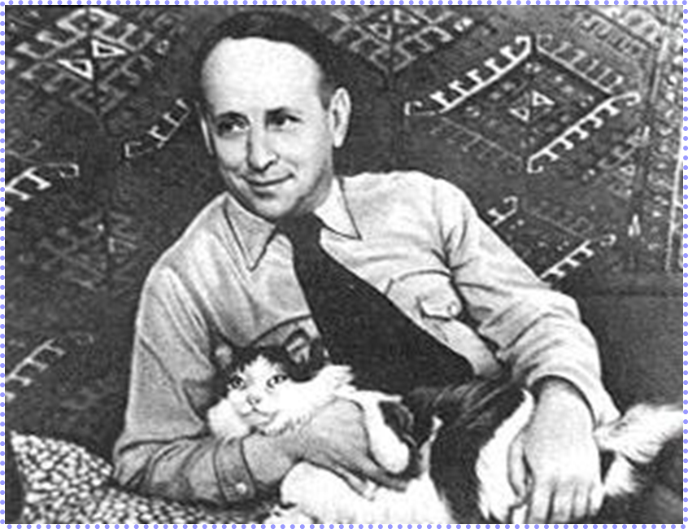
Он был весёлым, остроумным и жизнерадостным.

Slide 7
Дополните предложение
1.Так он опаздывал да ___________________, отставал да ________________ и не тужил.
2.Вышла тетя _____________ из-за вешалок, __________________ на Петю да как вскрикнет:
3.Взглянул мальчик в _____________ и чуть не _______________.
4.Отвернулся ______________ Петя и пошел куда ______________ глядят.

Slide 8
Собери пословицы
Время, как воробей, упустишь – не поймаешь.
Время дороже золота.
Время - деньги.
Один день год кормит.
Время разум даёт.
Время – лучший лекарь.
Пропущенный час годом не нагонишь.

Slide 9
Рефлексия

Slide 10
ТЕСТ
1. Среди героев сказки НЕ БЫЛО:
а) Пети б) Тани в) Маруси
2. Детей, которые напрасно теряли время в сказке:
г) трое д) пятеро е) четверо
3. Среди злых волшебников НЕ БЫЛО:
р) Сергея Захаровича с) Ольги Капитоновны т) Марфы Васильевны
4. Дом волшебников находился:
д) на лесной поляне
е) в лесной чаще ж) посреди топкого болота
5. Фамилия Пети:
в) Власов г) Зубов д) Зайцев
6. Фамилия Наденьки:
и) Соколова к) Смирнова л) Степанова
7. До леса дети-старички доехали на:
а) такси б) троллейбусе в) трамвае
8. Часы в доме волшебников называли:
п) будильником р) ходиками с) песочными часами
9. Для совершения волшебства стрелку надо было повернуть в обратную сторону:
е) семьдесят семь раз ё) двадцать раз ж) пятьдесят раз
10. Какое выражение использовал Е.Шварц, говоря о поведении Васи Зайцева:
м) «И в ус не дует» н) «Ног не чует» о) «Уши развесил»
11. Автор сказки:
э) А.С.Пушкин ю) Г.Х.Андерсен я) Е.Л.Шварц

Slide 11
Прочитай фразу!
1 | 2 | 3 | 4 | 5 | 6 | 7 | 8 | 9 | 10 | 11
Б | Е | Р | Е | Г | И | В | Р | Е | М | Я

Slide 12
Спасибо за внимание!

